Slide 1
Hoofdstuk 3
Condities

Slide 2
Inhoud
0. Inleiding
Boolean expressies
Booleans, vergelijkingen, in operator, logische operatoren
Conditionele statements
Blokken code, inspringen, twee-weg beslissingen, stroomdiagrammen, meer-weg beslissingen, geneste condities

Slide 3
3.0 Inleiding
Een programma bestaat meestal uit:
Opeenvolgende instructies
Keuzes: voorwaardelijke instructies (H3)
Herhalingen: herhaaldelijke uitvoering van instructies (H4)
Invoer: gegevens opvragen
Uitvoer: gegevens ter beschikking stellen

Slide 4
Condities → keuzestructuur
Voorbeeld:
Gegeven: 2 getallen
Gevraagd: Druk het grootste af

Slide 5
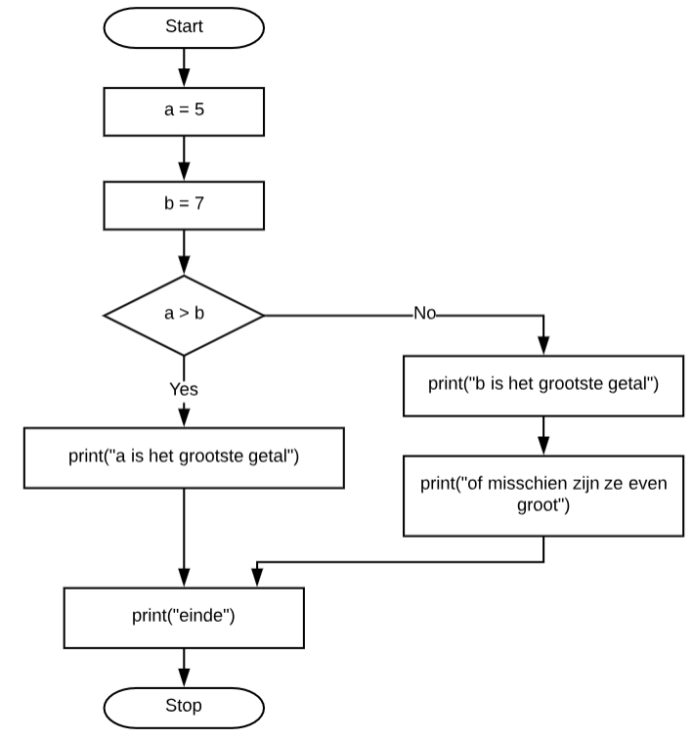

Slide 6
In Python
Output??
a = 5 b = 7 if a > b: print("a is het grootste getal") else: print("b is het grootste getal") print("of misschien zijn ze even groot") print("einde")
If = conditioneel statement
Een test (een boolean expressie)
1 of meerdere acties

Slide 7
3.1 Boolean expressies
Een test = een boolean expressie
De acties worden alleen uitgevoerd als de test evalueert als zijnde “waar”
In Python:
Waar = True
Onwaar = False

Slide 8
3.1 Boolean expressies
3.1.1 Booleans
Een expressie die evalueert naar True of False is een “boolean expressie”.
True en False zijn Boolean waardes.

Slide 9
3.1 Boolean expressies
3.1.2 Vergelijkingen
Een vergelijking bestaat uit 2 waardes met een vergelijkingsoperator ertussen, vb a > b
Relationele operator | Betekenis
> | groter dan
>= | groter of gelijk aan
< | kleiner dan
<= | kleiner of gelijk aan
== | gelijk aan
!= | niet gelijk aan
Zowel voor getallen als voor tekst!

Slide 10
3.1 Boolean expressies
3.1.2 Vergelijkingen
Let op het verschil tussen = en ==
= toekenning vb a = 5
== vergelijkingsoperator vb if a == 5:

Slide 11
3.1 Boolean expressies
3.1.2 Vergelijkingen
Output??
Voorbeelden:
print("1. ", 9 < 10) print("2. ", 9 <= 10) print("3. ", 9 > 10) print("4. ", 9 == 9.0) print("5. ", 9 == "9") print("6. ", "Jan" == "jan") print("7. ", "Jan" == "Jan ") print("8. ", "Jan" > "Annita") print("9. ", "Jan" > "annita") print("10. ", "Jan" > "123")
1. True
2. True
3. False
4. True
5. False
6. False
7. False
8. True
9. False
10. True

Slide 12
3.1 Boolean expressies
3.1.2 Vergelijkingen
Voorbeelden:
print("5. ", 9 == "9")
print("11. ", "Jan" > 123)
ERROR!!
Bij test op gelijkheid mag je tekst en getallen door elkaar gebruiken
Bij test op ongelijkheid kan dat niet!!!!

Slide 13
Opgave 3.1
Wat is de uitkomst van:
7 < 21 "7" < "21"
Leg uit!

Slide 14
3.1 Boolean expressies
3.1.2 Vergelijkingen
Uitkomst van een boolean expressie toekennen aan een variabele:
antwoord = "x" juist = antwoord == "X" print(juist) juist = antwoord > "X" print(juist) print(type(juist))
Output??
False
True
<class 'bool'>

Slide 15
Opgave 3.2
Schrijf code die test of volgende waarden gelijk zijn aan mekaar, of dat de eerste de grootste is of niet:
1/10 en 0.10
1/3 en 0.33
(1/3)*3 en 1

Slide 16
3.1 Boolean expressies
3.1.3 in operator
test of een waarde voorkomt in een collectie
(voorlopig enkel de string)
Output??
print("e" in "IT essentials") print("E" in "IT essentials") print("ess" in "IT essentials") print("ese" in "IT essentials") print("e" not in "IT essentials")
True
False
True
False
False

Slide 17
Opgave 3.3
Schrijf code die test of volgende tekens of combinatie van tekens voorkomt in je volledige naam:
e
x
Van

Slide 18
3.1 Boolean expressies
3.1.4 Logische operatoren
Twee of meer boolean expressies kunnen gecombineerd worden m.b.v. logische operatoren
Logische operator | Resultaat
and | true als beide expressies true zijn
or | true als 1 van beide expressies true is
not | is het tegenovergestelde

Slide 19
3.1 Boolean expressies
3.1.4 Logische operatoren
Stel: t = True
f = False
t and t | True
t and f | False
f and t | False
f and f | False
t or t | True
t or f | True
f or t | True
f or f | False
not f | True
not t | False

Slide 20
3.1 Boolean expressies
3.1.4 Logische operatoren
Let op bij het combineren van meerdere ands en ors!!
Gebruik van haakjes is aangewezen!
Minder kans op fouten
Maakt je code leesbaarder

Slide 21
3.1 Boolean expressies
3.1.4 Logische operatoren
Voorbeeld
x + 2 < y or y == 40 and a * 2 > 5 or b > 3
Beter:
x + 2 < y or (y == 40 and a * 2 > 5) or b > 3

Slide 22
3.1 Boolean expressies
3.1.4 Logische operatoren
Let op bij het combineren van meerdere ands en ors!!
Prioriteitsregels: van hoog → laag
haakjes ()
numerieke operatoren
vergelijkingsoperatoren
not
and
or

Slide 23
Voorbeeld:
not(2 + 3 > 5 or 9 == 9) or 4 > 3
5
False
True
True
False
True
True
➔ Het resultaat van deze uitdrukking is True.

Slide 24
Opgave 3.4
Geef voor de code hieronder waardes voor a, b en c, die ertoe leiden dat de 2 expressies verschillende uitkomsten hebben:
a = # True of False?
b = # True of False?
c = # True of False?
print((a and b) or c)
print(a and (b or c))

Slide 25
3.1 Boolean expressies
3.1.4 Logische operatoren
Een logische expressie met enkel ands of enkel ors:
Haakjes zijn niet nodig
Expressie wordt van links naar rechts geëvalueerd. Python stopt de evaluatie op het moment dat de uitkomst bekend is!!

Slide 26
Vb1: Bij de and-operator is de voorwaarde True als beide voorwaarden True zijn.
a > 0 and b / a > 5
Als de eerste voorwaarde False is, heeft het in dit geval geen zin om de 2e voorwaarde nog na te kijken. Als je de and-operator gebruikt, wordt de 2e voorwaarde alleen nagegaan als de 1e True is.
Vb2: Bij de or-operator is de voorwaarde True als minstens 1 van beide voorwaarden True is.
a < 0 or a > 100 Bij de or-operator wordt de 2e voorwaarde alleen nagegaan als de 1e voorwaarde False is.

Slide 27
3.1 Boolean expressies
3.1.4 Logische operatoren
Voorbeeld
Stel x = 30, y = 40, a = 0 en b = 5
Zijn volgende uitdrukkingen True of False:
x + 2 < y or a == 0 or b / a > 5
x + y < 100 and a == 9 and b > 3
(nuldeling??)
Volgorde van je condities is in dit geval wel belangrijk!!

Slide 28
3.1 Boolean expressies
3.1.4 Logische operatoren
Voorbeeld
Stel x=30, y=40, a=10 en b=5
Zijn volgende uitdrukkingen True of False:
x + 12 < y or not (y == 40 and a * 2 > 5)
not (x + y < 10 or a == 9) and b > 3
x + y != 70 or (a == 1 and b > 3)

Slide 29
3.2 Conditionele statements
conditioneel statement = if statement
Een test (een boolean expressie)
1 of meerdere acties die enkel worden uitgevoerd als de test True oplevert
Voorbeeld
x = 5 if x == 5: print("x is 5")

Slide 30
3.2 Conditionele statements
if <boolean expressie>:
<acties>
Let op:
: achter de boolean expressie
Inspringing!
Syntax

Slide 31
3.2 Conditionele statements
3.2.1 Blokken code
Na de if, gaan de bijhorende <acties> inspringen
Blok code = opeenvolgende statements die hetzelfde niveau van inspringing hebben
Voorbeeld
x = 5 if x == 5: print("dit wordt gedrukt als x 5 is") print("x is dus 5") print("deze regel wordt altijd uitgevoerd")

Slide 32
3.2 Conditionele statements
3.2.1 Blokken code
Meerdere if-statements zijn uiteraard mogelijk
In onderstaand vb is elke if onafhankelijk van de vorige Waarom?
Voorbeeld
leeftijd = 24 if leeftijd < 25: print("als je nog studeert, kom je in aanmerking voor kindergeld") if leeftijd >= 15: print("vanaf 15 mag je een vakantiejob uitoefenen") if leeftijd >= 16: print("je mag bier drinken") if leeftijd >= 18: print("je bent meerderjarig") if leeftijd >= 65: print("je komt in aanmerking voor seniorenkorting")

Slide 33
3.2 Conditionele statements
3.2.2 Inspringen
Van het allergrootste belang!!
4 spaties
Meeste editors doen aan auto-indenting
Tab wordt normaal automatisch vervangen door 4 spaties

Slide 34
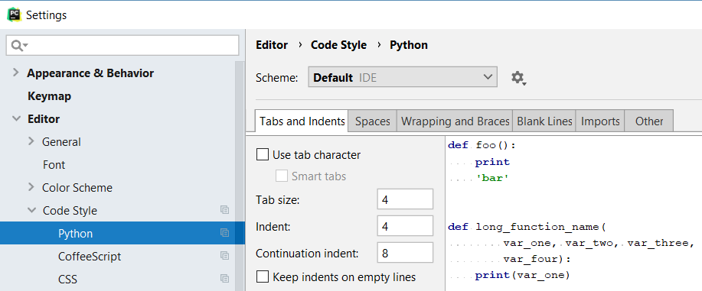
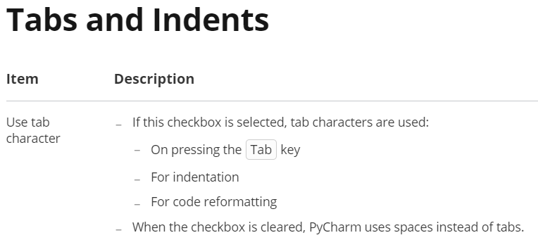

Slide 35
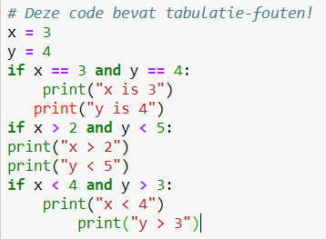
Opgave 3.7

Slide 36
Wat zijn de waarden van a en b na uitvoeren van volgende statements?
a = 5 b = 3 if a < b: a = 2 * a b = a + b
a = 5 b = 3 if a < b: a = 2 * a b = a + b
a = 3 b = 5 if a < b: a = 2 * a b = a + b a = 3 b = 5 if a < b: a = 2 * a b = a + b

Slide 37
3.2 Conditionele statements
3.2.3 Twee-weg beslissingen
Voorbeeld
leeftijd = 19 if leeftijd < 18: print("je bent minderjarig") else: print("je bent meerderjarig")

Slide 38
3.2 Conditionele statements
3.2.3 Twee-weg beslissingen
if <boolean expressie>:
<acties>
else:
<acties>
Let op:
: achter de else
else moet uitgelijnd zijn met de bijhorende if
Sowieso wordt 1 vd actie-blokken uitgevoerd

Slide 39
Opgave 3.8
Schrijf code die vraagt om een integer en dan rapporteert of de integer even of oneven is

Slide 40
3.2 Conditionele statements
3.2.4 Stroomdiagrammen
= visuele weergave van alle statements in je programma
begin van het programma
uit te voeren instructies
een conditie die geëvalueerd wordt als True of False
einde van het programma
Start
Stop

Slide 42
3.2 Conditionele statements
3.2.5 Meer-weg beslissingen
Voorbeeld
leeftijd = 21 if leeftijd < 12: print("kind") elif leeftijd < 18: print("tiener") elif leeftijd < 30: print("jong") elif leeftijd < 50: print("ouder") else: print("oud")

Slide 43
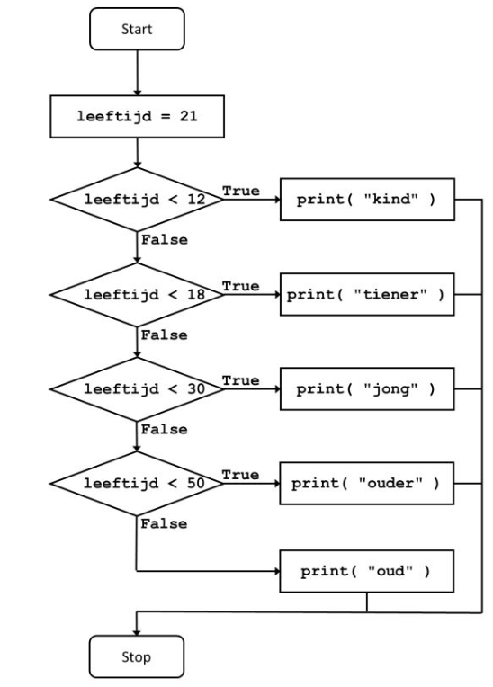

Slide 44
Opgave 3.9
Bij welke waarden voor de variabele ‘leeftijd’ ga je als output ‘jong’ krijgen?
Bij welke waarden voor de variabele ‘leeftijd’ ga je als output ‘oud’ krijgen?

Slide 45
3.2 Conditionele statements
3.2.5 Meer-weg beslissingen
if <boolean expressie>:
<acties>
elif <boolean expressie>:
<acties>
else:
<acties>
Let op:
In 1 if-statement kunnen meerdere elifs voorkomen. Volgorde!!
Als alle boolean expressies False blijken, wordt de else uitgevoerd

Slide 46
Opgave 3.10
Schrijf een programma dat een variabele gewicht heeft. Als gewicht groter is dan 20 (kilo), print je: “Er moet een toeslag van €25 betaald worden voor bagage die te zwaar is.” Als gewicht kleiner is dan 20, print je: “Goede reis!”. Als gewicht precies 20 is, print je: “Poeh! Dat gewicht is precies goed!”.
Wijzig de waarde van gewicht een paar keer om de code te testen.

Slide 47
3.2 Conditionele statements
3.2.6 Geneste condities
Voorbeeld
x = 41 if x % 7 == 0: # Hier begint een genest blok code if x % 11 == 0: print(x, "is deelbaar door 7 en 11.") else: print(x, "is deelbaar door 7, maar niet door 11.") # Hier eindigt een genest blok code elif x % 11 == 0: print(x, "is deelbaar door 11, maar niet door 7.") else: print(x, "is niet deelbaar door 7 of 11.")

Slide 48
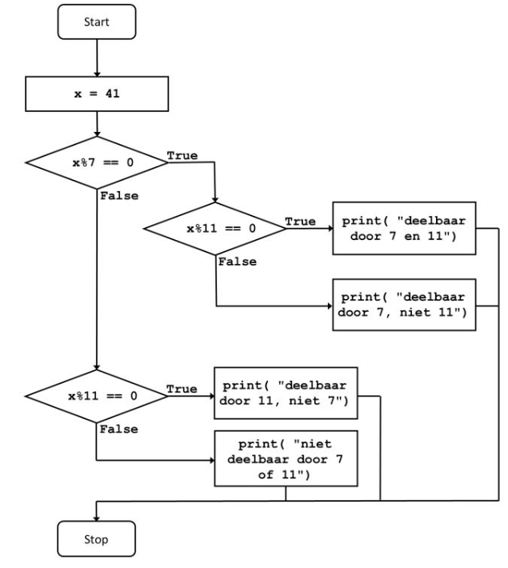

Slide 49
3.2 Conditionele statements
3.2.6 Geneste condities
zelfde code – verschillende syntax
leeftijd = 21 if leeftijd < 12: print("kind") else: if leeftijd < 18: print("tiener") else: if leeftijd < 30: print("jong") else: if leeftijd < 50: print("ouder") else: print("oud")
leeftijd = 21 if leeftijd < 12: print("kind") elif leeftijd < 18: print("tiener") elif leeftijd < 30: print("jong") elif leeftijd < 50: print("ouder") else: print("oud")

Slide 50
Afhankelijk van de situatie kan je beter een geneste if of een elif gebruiken
if leeftijd < 12: if kortingkaart == "ja": print("inkomgeld: 3 euro") else: print("inkomgeld: 5 euro") else: if kortingkaart == "ja": print("inkomgeld: 7 euro") else: print("inkomgeld: 10 euro")
if leeftijd < 12 and kortingkaart == "ja": print("inkomgeld: 3 euro") elif leeftijd < 12 and kortingkaart == "nee": print("inkomgeld: 5 euro") elif leeftijd >= 12 and kortingkaart == "ja": print("inkomgeld: 7 euro") else: print("inkomgeld: 10 euro")

Slide 51
Zijn volgende blokken code equivalent?
if x < 10: print("<10") else: if x < 20: print("<20") else: print(">=20")
if x < 10: print("<10") if x < 20: print("<20") else: print(">=20")
if x < 10: print("<10") if x < 20: print("<20") else: print(">=20")

Slide 52
Zijn volgende blokken code equivalent?
if x == 1: a = x if x == 2: b = x
if x == 1: a = x else: if x == 2: b = x

Slide 53
Zijn volgende blokken code equivalent?
if a > 100: print("a > 100") else: if a < 10: print("a < 10") else: print("a >= 10")
if a > 100: print("a > 100") if a < 10: print("a < 10") else: print("a >= 10")

Slide 54
Zijn volgende blokken code equivalent?
if x != 1: b = x if x == 2: a = x
if x != 1: b = x else: if x == 2: a = x

Slide 55
Opgave BMI
Maak een programma dat de BMI van een persoon berekent. Vraag de gebruiker naar zijn lengte en gewicht en bereken de BMI. Steek deze waarde in een afzonderlijke variabele. Geef vervolgens medisch advies.
lager dan 18: ondergewicht
18 tot 25: ok
25 tot 30: overgewicht
30 tot 40: obesitas
40 en hoger: ziekelijk overgewicht
gewicht in kg
BMI = _____________________________
(lengte in m) * (lengte in m)

Slide 56
Opgave lidgeld
Schrijf 4 programma’s voor volgende vier situaties waarbij het jaarlijkse lidgeld voor een sportvereniging dient berekend te worden. Invoer:
De burgerlijke staat (dit is een cijfer van 1 tot en met 3: 1 = ongehuwd; 2 = gehuwd; 3 = weduw(e)(naar))
de leeftijd
ongehuwd: 25 euro; gehuwd: 20 euro; weduw(e)(naar): 15 euro.
ongehuwd jonger dan 30: 25 euro; alle overige betalen 15 euro.
alle leden jonger dan 30 en alle ongehuwden: 25 euro; alle overige betalen 15 euro.
ongehuwd: 25 euro; gehuwd jonger dan 30: 20 euro; alle overige betalen 15 euro.

